Slide 1
Complicanze del diabete: si posso evitare?
Dott.ssa Isabella Negro
Diabetologia Distretto Dolo-Mirano, ULSS 3 Serenissima

Slide 2
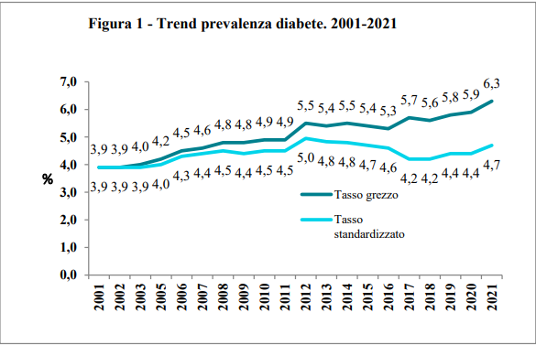
In Italia, in base ai dati ISTAT, nel 2021 si stima una prevalenza del diabete noto pari al 6,3% (6.6% negli uomini, 6.1% nelle donne) pari a oltre 3,5 milioni di persone, con un trend in progressivo aumento negli ultimi anni (figura 1).
63%
Notes:
IL tasso grezzo rispetto al tasso standardizzato non tiene conto della distribuzione della popolazione per età

Slide 3
Notes:
DM tipo 2 90%

Slide 4
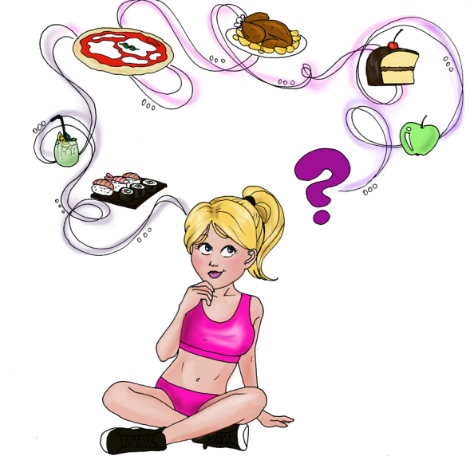
DM tipo 2 (90%)
Adulto/anziano sovrappeso/obeso con iperglicemia sostenuta da una ridotta sensibilità e resistenza periferica all’insulina
Fattori di rischio ben noti (peso,alimentazione, familiarità,sedentarietà)
DM tipo 1 (10%)
Bambini/adolescenti/giovani adulti con iperglicemia sostenuta da distruzione autoimmune delle beta- cellule del pancreas
LADA
Fattori rischio poco chiari

Slide 5
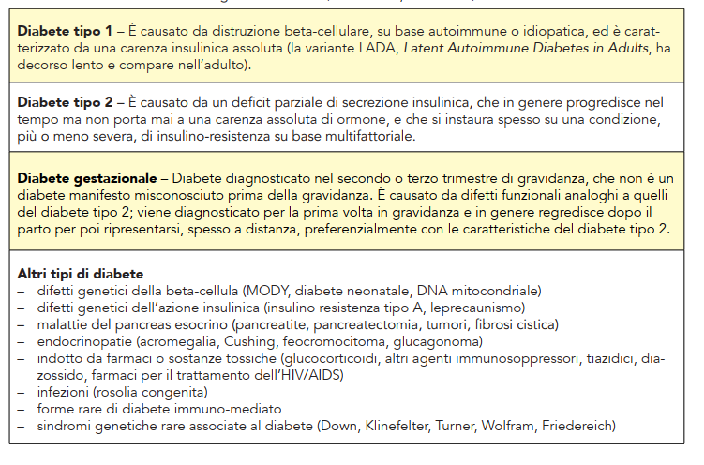
Notes:
Diabete: gruppo eterogeneo di malattie che hanno in comune l’iperglicemia
DM 2 va dal 85al 95%

Slide 6
PREVALENZA SOVRAPPESO – OBESITA’ IN ITALIA

Slide 7
Il profilo delle persone con diabete: stili di vita e la salute fisica e psicologica
Fumo, alcol, sedentarietà, scarso consumo di frutta e verdura ed eccesso ponderale rappresentano i principali fattori di rischio comportamentali implicati nell’insorgenza della gran parte delle patologie croniche, come i tumori, le malattie cardiovascolari, le malattie respiratorie croniche e anche il diabete. Il diabete peraltro è anche fortemente associato al rischio cardiovascolare, insieme a ipertensione, ipercolesterolemia e obesità.

Slide 8
 | NORMALE | DISGLICEMIA | DIABETE
FPG (mg/dl-mmol/mol) Glicemia a digiuno | < 100 mg/dl (5.6 mmol/mol) | 100-125 mg/dl (5.6 -6.9 mmol/mol) | ≥126 mg/dl (7 mmol/mol)
PG 2h (mg/dl) Glicemia dopo carico | < 140 mg/dl (7.8 mmol/mol) | 140-199 mg/dl (7.8-11.1 mmol/mol) | ≥200 mg/dl (11.1mmol/mol)
HbA1c Emoglobina glicata (% o mmol/mol) | < 5.6% (38 mmol/mol) | 5.7-6.4% (39-47 mmol/mol) | ≥6.5% (≥48mmol/mol)

Slide 9
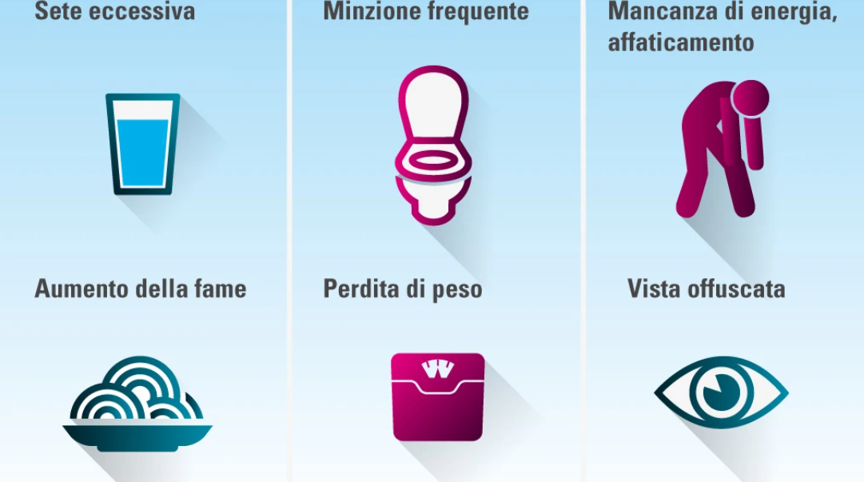

Slide 10
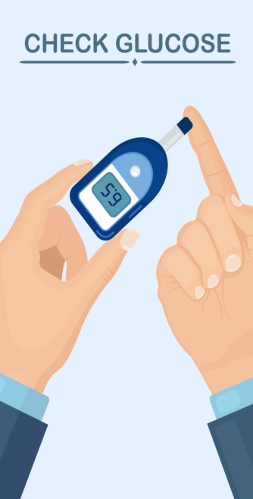
SINTOMI Poliuria Polidipsia Calo ponderale |  | ASSENZA DI SINTOMI
 |  |  |  | HbA1c
 |  |  |  | IFCC
 |  |  |  | ≥ 48 mmol/mol

Slide 11
Soggetti con sintomi di Diabete Soggetti ad alto rischio di diabete Soggetti con basso rischio di diabete con occasionale misurazione della glicemia
Glicemia casuale ≥200 mg/dl (11.1 mmol/mol) Con i classici sintomi dell’iperglicemia |  |  |  |  | I step FPG ≥126 mg/dl (7 mmol/mol) o PG ≥200 mg/dl (11.1 mmol/mol) HbA1c≥6.5% (48 mmol/mol)
 |  |  |  |  | Test positivo |  |  |  |  |  | Test negativo
 |  |  |  | Step II | Ripetere step I
 |  |  |  |  | Test Positivo
DIABETE MELLITO |  |  |  |  |  |  |  |  |  | NON DIABETE MELLITO

Slide 12
Fattori di rischio per Diabete
NON MODIFICABILI | MODIFICABILI
Età | Apporto energetico Dieta Fumo&Alcol
Sesso | Peso-BMI
Etnia | Distribuzione del tessuto adiposo
Genetica e storia familiare | Attività fisca
Stato socio economico Farmaci e Terapie | Stato socio economico
Notes:
Europa DM più frequente negli uomini
Medio –oriente più frequente nella donna

Slide 13
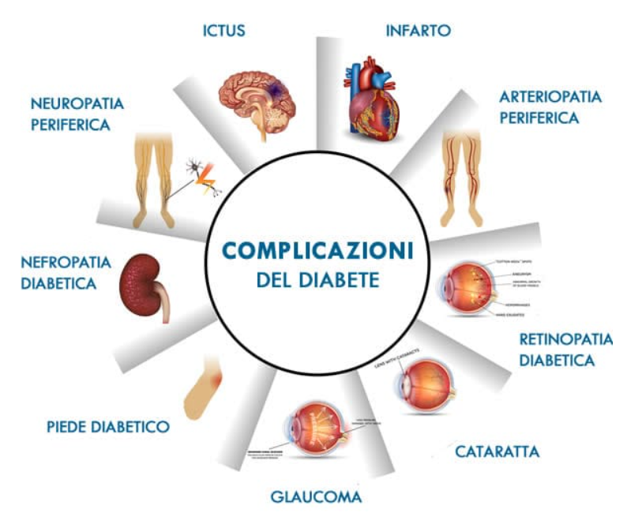

Slide 14
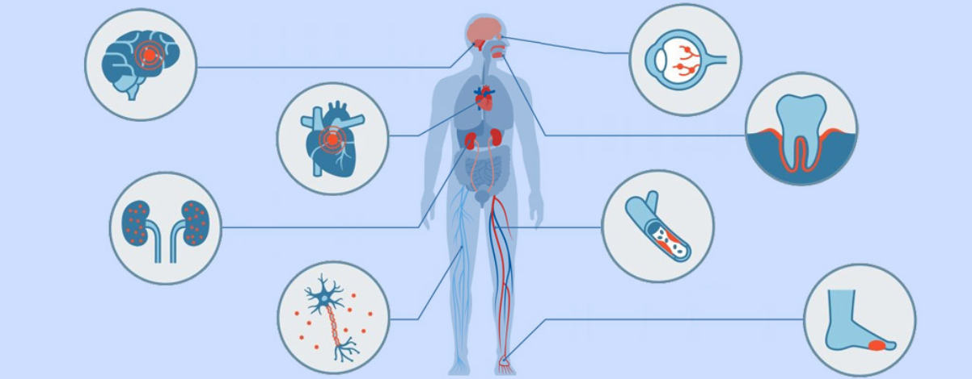
Vasculopatia cerebrale/tronchi sovraortici: TIA/ICUS, decadimento congnitivo
Cuore: infarto del miocardio
Rene: insufficienza renale cronica, micro o macroalbuminuria
Neuropatia arti inferiori (formicolii e dolore) e sistema nervoso autonomo (alterazioni ritmo cardiaco e digestione)
Occhio:retinopatia diabetica, cataratta e glaucoma
Denti: paradontiti e maggior rischio di infezione e caduta dei denti
Arteriopatia arti inferiori: dolori muscolari, claudicatio. Disfunzione erettile: difficoltà a ottenere e mantenere l’erezione
Piede diabetico: ulcere

Slide 15
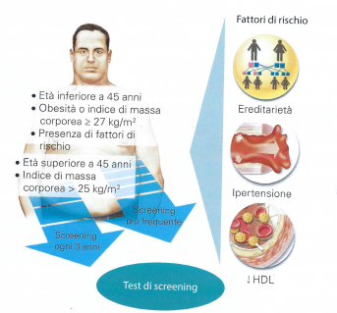
Screening...a chi
Adulti, BMI>25 con 1 o + fattori di rischio
Parenti I grado con diabete
Storia di CVD
Ipertensione arteriosa
HDL <35, TG >250 mg/dl
Ovaio policistico
Inattività fisica
Disglicemia, controllo annuale
GDM ogni 3 anni
Per tutti gli altri iniziare screening se >45 anni
Notes:
Obiettivo di screening: evidenziare i pazienti asintomatici che hanno diabete o prediabete
Prechè è importate lo screening
Molti pazienti che hanno i criteri diagnostici per diabete non sannoi di averlo
Il diabete tipoi 2 può essere presnete già 10 anni prima della diagnosi
Quando viene formulata la diagnosi alcuni pazienti hanno già una o più complicanze

Slide 16
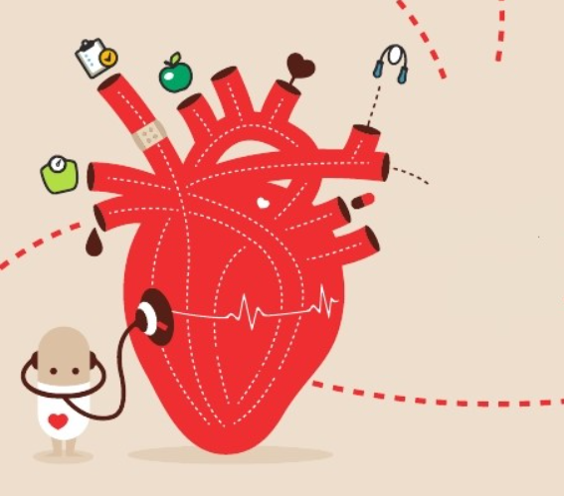
FUMO
IPERTENSIONE ARTERIOSA
OBESITA’
COLESTEROLO
INATTIVITA’ FISICA, ECCESSO DI ALCOOL
DIABETE

Slide 17
Prevenzione del Diabete
PRIMARIA | SECONDARIA
Interventi sullo stile di vita | Interventi educazionali sulla popolazione a rischio
Attività fisca | Screening sulla popolazione a rischio , condizioni di disglicemia e GDM
Alimentazione | Screening su tutta la popolazione >45
Promuovere la modifica sullo stile di vita | Supporto sociale e familiare Fattibilità del piano di cura (soluzioni o alternative)
Notes:
Punteggi di rischio del diabete sia per identificare le perosne con alto rischio che vanno in prevenzione primaria sia per evidenziare la popolazione che ha il diabete non doagnosticato per sottoporle a screening
Difficile introdurre programmi efficaci di prevenzione sullo stile di vita aldi fuori del contesto delle sperimentazioni cliniche

Slide 18
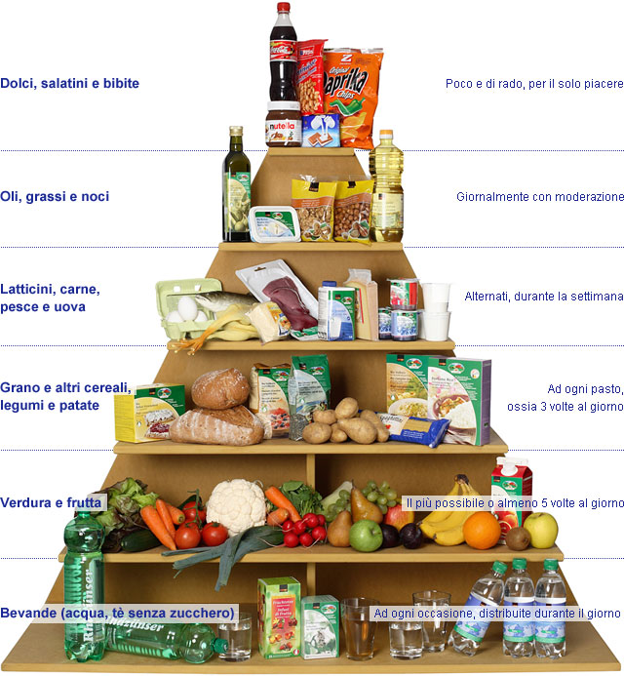
CORRETTA ALIMENTAZIONE E LOTTA ALL’OBESITA’
Figura professionale di riferimento: dietologo e dietista

Slide 19
ATTIVITA’ FISICA BENEFICI
• a carico dell’apparato cardiovascolare si riscontra un miglior controllo della pressione arteriosa e delle aritmie, minore viscosità ematica e aumento dell’attività fibrinolitica con conseguente riduzione degli eventi cardio e cerebrovascolari maggiori;
• a livello metabolico è possibile osservare un miglior controllo del peso corporeo, calo ponderale (soprattutto nel paziente sovrappeso o obeso), miglior controllo glicemico e del profilo lipidico;
• a livello dell’apparato muscoloscheletrico, viene preservata o ritrovata la funzionalità osteo-articolare grazie all’aumento della forza e della resistenza muscolari.

Slide 20
ATTIVITA’ FISICA RACCOMANDATA
l’attività fisica dovrebbe essere svolta possibilmente ogni giorno cercando di evitare due giorni consecutivi di inattività;
• camminare per almeno 30 minuti al giorno (individualmente o in gruppi) riduce il rischio di sviluppare il diabete nei soggetti affetti da sindrome metabolica;
• è importante, interrompere regolarmente (ad esempio, ogni 20-30 minuti) il tempo trascorso in posizione seduta e/o reclinata;
• i pazienti adulti con un buon controllo glicemico possono praticare in sicurezza molte attività, compresi vari tipi di sport previa idonea valutazione medica;
• per i pazienti anziani è necessario consigliare esercizi adattati, per tipologia e intensità, a particolari condizioni e limiti oggettivi.

Slide 21
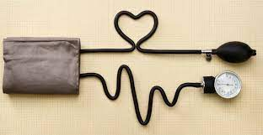
Ipertensione
arteriosa
Valori di pressione per persone con diabete
Desiderabile <140/80 mmHg
Ottimale <135/75 mmHg
Borderline 140-145/80-85 mmHg
Ipertensione >145/85 mmHg

Slide 22
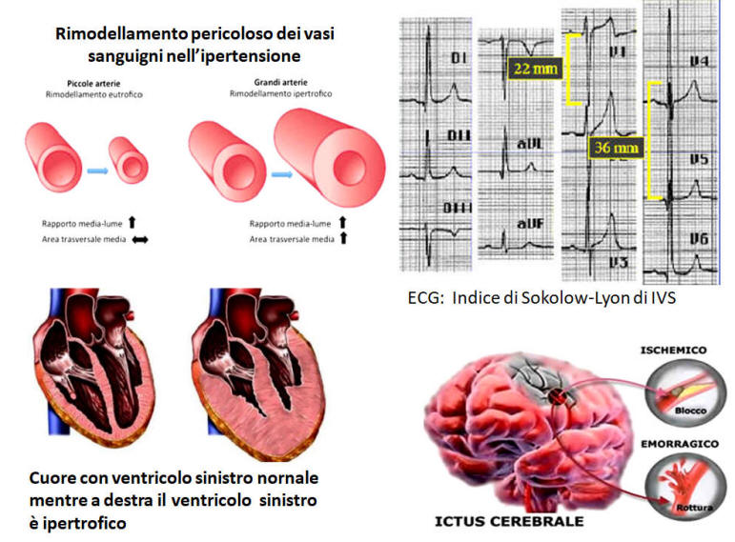
Organi bersaglio dell’Ipertensione
Occhi
Rene
Cervello
Cuore
Arterie arti inferiori

Slide 23
La dislipidemia
Valori normali
HDL >50 mg/dl
TG < 150 mg/dL
LDL
Generale <120 mg/dl
Diabete <70 mg/dl
Diabete + evento <55 mg/dl
HDL
Trigliceridi
LDL

Slide 25
Presa in carico e Gestione Ambulatoriale
Fattori Comportamentali
Gestione della terapia (orale ed iniettiva)
Regime farmacologico
Compliance
Effetti collaterali, intolleranza
Medicine complementari/alternative
Gestione degli Strumenti e Tecnologia
Utilizzo di app, educazione online, portali per pazienti
Monitoraggio del glucosio (SBGM,FGM, CGM)
Pompe per insulina, penne intelligenti
Notes:
Una volta stabilita la diagnosi di diabete è importante stabilire un piano strutturato per la valutazione medica/infermieristica/dietistica complessiva del paziente

Slide 26
Presa in carico e Gestione Ambulatoriale
Compenso glicemico
HbA1c
Controllo pressorio
PAS, PAD
Assetto lipidico
Colesterolo LDL
TG
Notes:
Una volta stabilita la diagnosi di diabete è importante stabilire un piano strutturato per la valutazione medica/infermieristica/dietistica complessiva del paziente

Slide 27
Presa in carico e Gestione Ambulatoriale
Notes:
Una volta stabilita la diagnosi di diabete è importante stabilire un piano strutturato per la valutazione medica/infermiesristica/dietistica complessiva del paziente

Slide 28
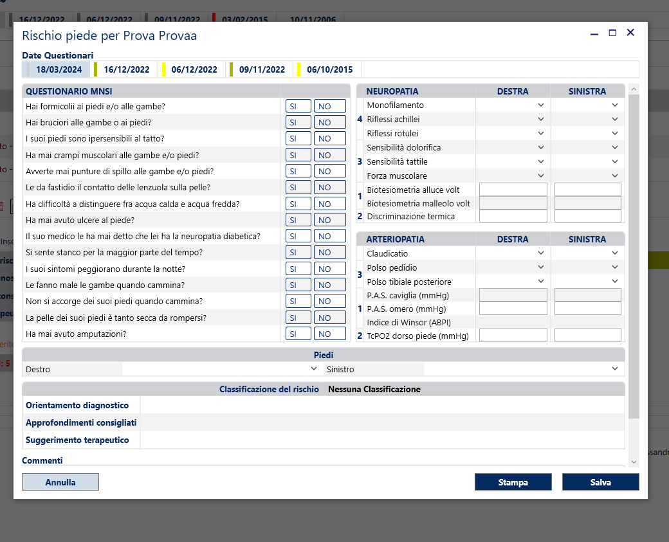
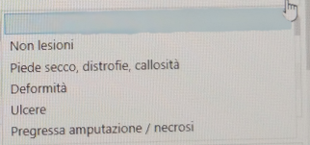
Notes:
Una volta stabilita la diagnosi di diabete è importante stabilire un piano strutturato per la valutazione medica/infermiesristica/dietistica complessiva del paziente

Slide 29
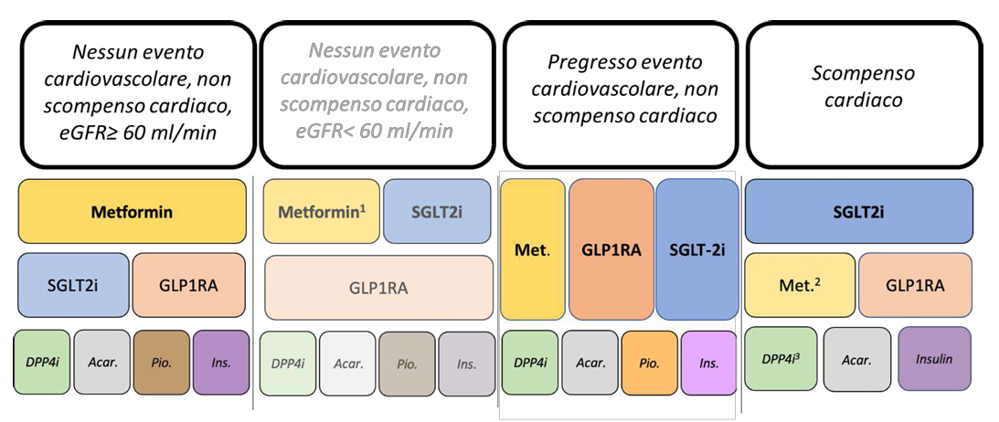
Terapia farmacologica

Slide 30
MONITORAGGIO GLICEMICO

Slide 31
Valutazione preliminare
Capacità di auto-controllo del paziente
La qualità e la frequenza del controllo
Le capacità del paziente di interpretare i risultati
L’impatto del monitoraggio sulla qualità di vita
Il beneficio per il paziente

Slide 32
Controllo glicemico capillare strutturato nel DM tipo 2
Pazienti in terapia insulinica
Pazienti in terapia con farmaci che posso indurre ipoglicemia
Pazienti in gravidanza o in programmazione di gravidanza
Pazienti con diabete gestazionale
Pazienti in trattamento cortisonico orale o endovenoso
Pazienti in corso di chemioterapia
Pazienti diabetici in corso di malattie acute intercorrenti (in particolare infezioni)
Pazienti diabetici non compensati che avviano una nuova terapia con farmaci che non inducono ipoglicemia

